Slide 1
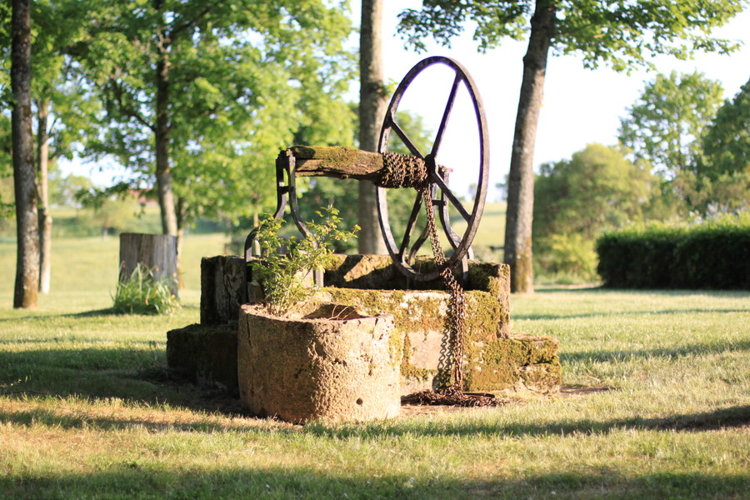


Slide 2
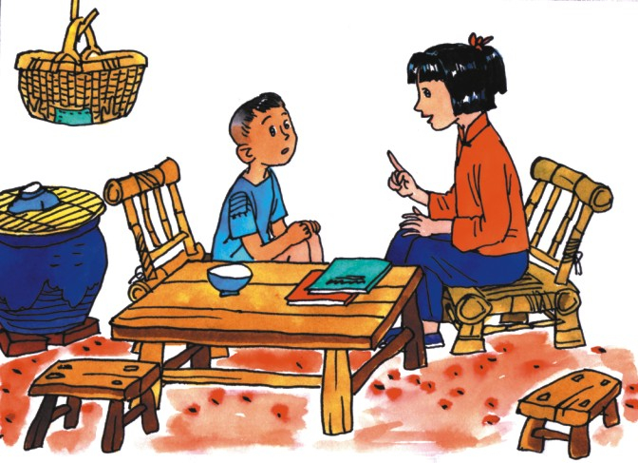
（1）瑞恩是谁?
（2）瑞恩怎么会有一口井的?(为什么
这口井是瑞恩的?)
（3）这口井在哪里?……

Slide 3
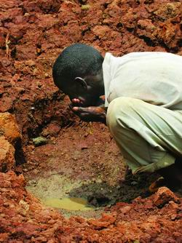

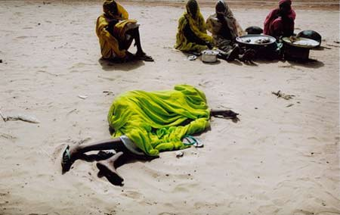
一些非洲的孩子住在条件很差的草棚里，由于没有足够的食物和饮用水，又缺医少药，许多儿童在饥饿、疾病中等待死亡。

Slide 4

概括文章主要内容
瑞恩 井 终于

Slide 5
两年以后的夏天，一个酷热的早晨，八岁的瑞恩跟妈妈来到干旱的乌干达。汽车驶进一座村庄，道路两旁站着五千多名儿童，他们兴奋地叫着：“瑞恩！瑞恩！”并且有节奏地拍起手。瑞恩羞怯地向他们挥手。村里的长者带他来到一口井边，井座在鲜花的包围中，上面刻着：“瑞恩的井——为了这个痛苦的社会。”他还看到了井边的菜园、山羊。他和当地的孩子们一起跳舞、欢呼。

Slide 6

两年以后的夏天，一个酷热的早晨，八岁的瑞恩跟妈妈来到干旱的乌干达。汽车是进一座村庄，道路两旁站着五千多名儿童，他们兴奋地叫着：“瑞恩！瑞恩！”并且有节奏地拍起手。瑞恩羞怯地向他们挥手。村里的长者带他来到一口井边，井座在鲜花的包围中，上面刻着：“瑞恩的井——为了这个痛苦的社会。”他还看到了井边的菜园、山羊。他和当地的孩子们一起跳舞、欢呼。这一天晚上，瑞恩一直默默地对自己说：“我希望非洲每个人都能喝上干净的水。”

Slide 7

小资料
“瑞恩的井”基金会已经为非洲8个国家建造了30口井。这个普通的男孩,被人称为“加拿大的灵魂”，影响着越来越多的人去爱和帮助他们。“相信你的梦想”这是瑞恩经常说的一句话。他以自己的行动告诉人们，“世界是个相互联系的拼图，让世界拥有洁净的水，每个人都应走出去发现自己的热情，为梦想而努力。”2002年9月30日，他接受了加拿大总督克拉克森颁发的国家荣誉勋章，10月，他作为唯一的加拿大人，被评为“北美洲十大少年英雄”。

Slide 8
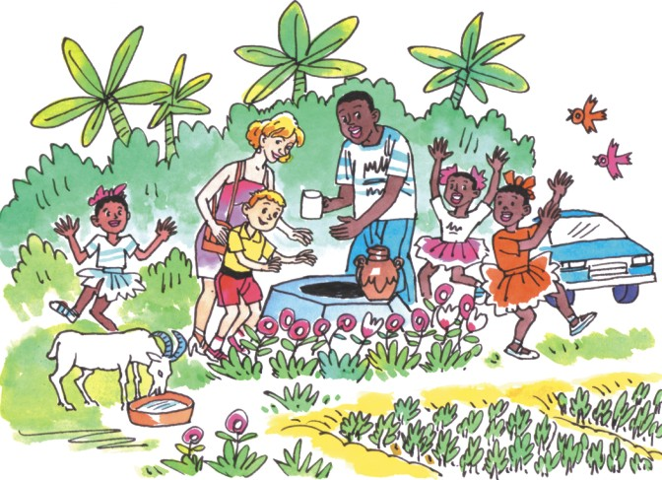
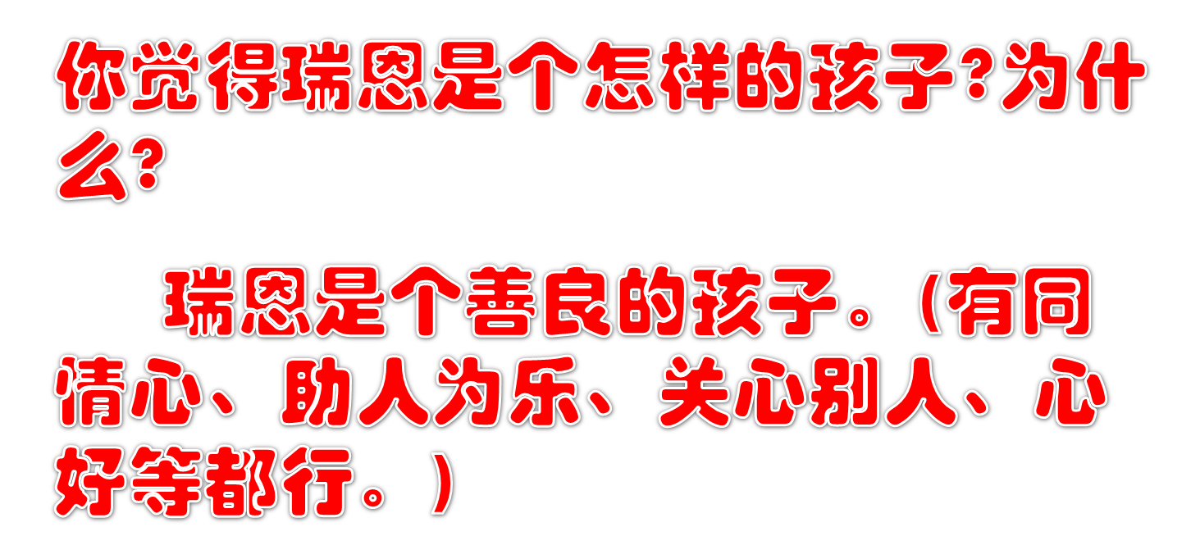

Slide 9
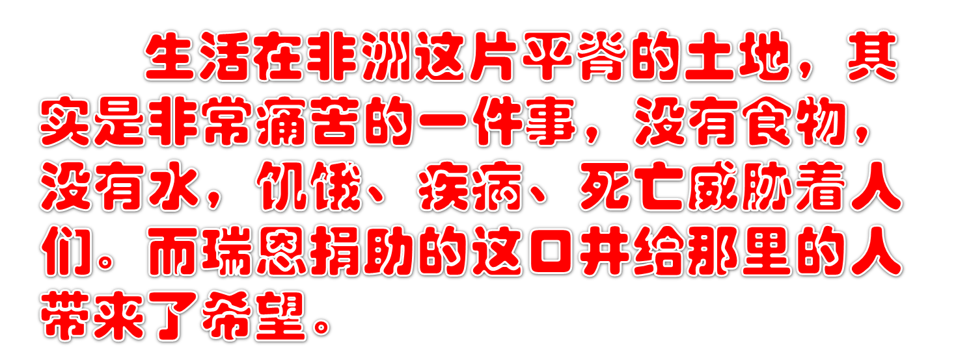

Slide 10



